Slide 1
Smooth Sort
전종민

Slide 2
Smooth Sort란?
HeapSort의 변형 중 하나
Leonardo number라는 수학 개념을 적용
In-place: 원소들의 개수에 비해 적은 저장 공간만을 더 사용
Not stable: 중복된 key 값을 순서대로 정렬 X
장점: 힙 정렬과는 달리 거의 정렬된 상태의 데이터를 받으면 O(N)정도의 시간 밖에 걸리지 않는다.

Slide 3
시간 복잡도 & 공간 복잡도
시간 복잡도
- 최고 : O(n)
평균 : O(nlogn)
최악 : O(nlogn)
공간 복잡도
- 총 : O(n)
- 보조 : O(1)

Slide 4


Leonardo Number
$$1 if n=0$$
$$1 if n=1$$
$$L\left(n−1\right)+L\left(n−2\right)+1 if n=0$$
$$L\left(n\right)=$$
$$1, 1, 3, 5, 9, 15, 25, 41, 67, 109, 177, 287…$$

Slide 5
Leonardo number

Slide 6
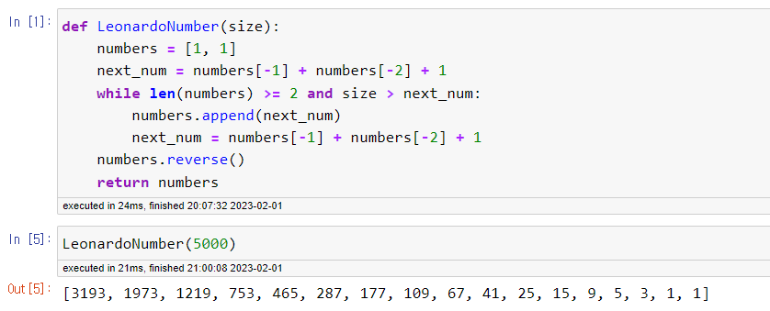
Leonardo Number

Slide 7
Smooth Sort의 원리
정렬할 데이터를 트리 구조로 구성
트리의 각 노드를 루트 노드로부터 하위 노드로 갈 때마다 큰 값을 가지도록 함
루트 노드를 꺼내 정렬된 데이터 맨 끝에 붙이는 과정을 반복

Slide 8
Sort 예시
입력 값: [5, 4, 3, 2, 1]
5
4
3
2
1

Slide 9
Sort 예시
5
4
3
2
1

Slide 10
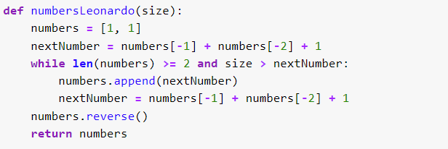
중요 코드

Slide 11
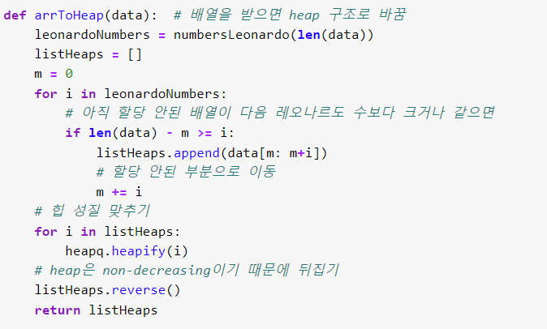
중요 코드

Slide 12
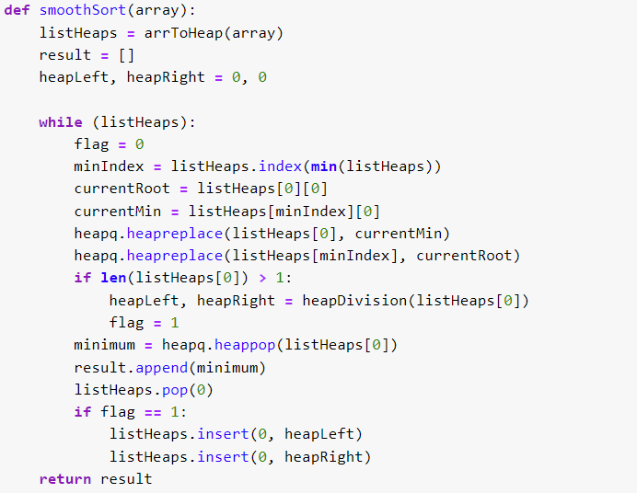

중요 코드
결과값

Slide 13
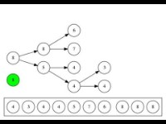
좀 더 데이터가 많은 예시

